Slide 1

朝阳区高三年级第二学期质量检测一
思想政治 试卷讲评
2024年4月

Slide 2
一、命题说明
1.功能定位：调研诊断 改进激励
在高考之前的每一场考试，都不是考试，
而是一次严肃认真的检查
期中、期末、一模、二模——一张蓝图绘到底
共同构建一个相对完整的、考查一轮复习质量和效果的试题系统。
旨在帮助师生
逐渐适应高考节奏、感受试题应用性、综合性
诊断学生综合运用知识、解决问题的能力水平
分析优化改进教学，激发师生教与学的动力

Slide 3
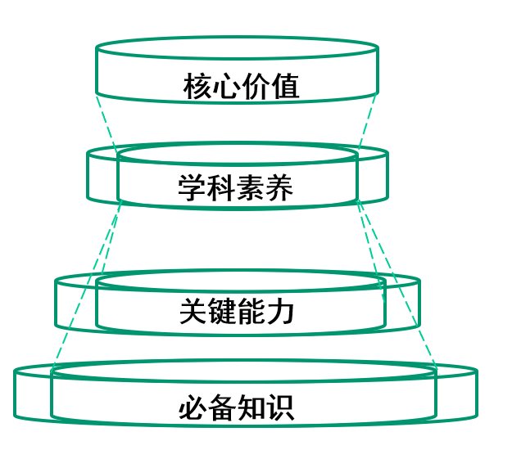
一、命题说明
1.命题指导：中国高考评价体系的考查内容
正确的政治方向 奋斗精神 劳动观念
健康意识 社会责任 追求真理 探索创新 德智体美劳全面发展
政治认同 科学精神 法治意识 公共参与
辨识与判断 阐释与论证 探究与建构
反思与评价
必修1占10%、必修2占10%、必修3占14%、必修4占20%、选必1占15%、选必2占16%、选必3占15%主干知识，包括核心概念、主要原理、基本理论观点、 重要论断等

Slide 4



一、命题说明
2.试题特点：精准把握北京等级考命题题规律和评价要求
话题选择
问题设计
教考衔接
注重对教材基础内容的整合、深化、拓展，指导师生完善知识结构，织补知识漏洞。
重视对教材变化点的考查，引导师生与时俱进备考。
习近平新时代中国特色社会主义思想最新理论成果
贯彻落实中央经济工作会议精神（宏观调控政策）
贯彻落实2024年两会精神
（人工智能 科技创新）
彰显首都建设成就
尽可能覆盖常见问题类型，了解学生目前对于不同问题类型的基本解决模型的掌握情况。
强调问题设计对解决问题的精准指向。

Slide 5
选择题解题“四审”法
一审题肢排错误
二审设问明指向
三审材料抓关键
再审题肢定选项
此处，如果您以有成套成熟的选择题方法，用您自己的。
讲解题目时，让全体学生大声复述选择题作答方法步骤，反复强化。
禁止学生凭感觉做题。

Slide 6
本题是期末试题第一题“第二个结合”基础上的进一步拓展，
突出考查教材的新增点、变化点、习思想与时俱进的丰富完善。
B
1.在5000多年中华文明深厚基础上开辟和发展中国特色社会主义，“两个结合”是必由之路。毛泽东同志提出了“第一个结合”，这就是把马克思主义基本原理同中国具体实际相结合；习近平总书记提出了“第二个结合”，这就是把马克思主义基本原理同中华优秀传统文化相结合。对此，下列说法正确的是
①“两个结合”筑牢了道路根基，拓展了中国特色社会主义道路的文化根基
②“第一个结合”是一次思想解放，是新时代中国共产党人提出的新的重大命题
③“农村包围城市、武装夺取政权”的革命道路就是党坚持“第一个结合”的结果
④“第二个结合”是我们党一直明确强调的，是党的事业不断发展壮大的成功密钥
A．①② B．①③ C．②④ D．③④
3月13日教研：
“第二个结合”虽然在党的实践历程中存在，但此前一直没有明确、系统化地提出。
“第一个结合”是我们党一直强调并坚持的,是党的事业不断发展壮大的成功密钥，④错误。
①③是对“两个结合”的正确理解。

Slide 7
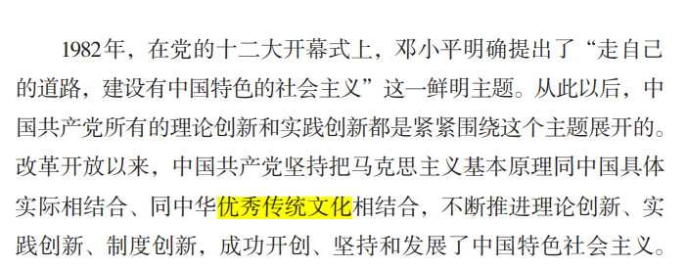
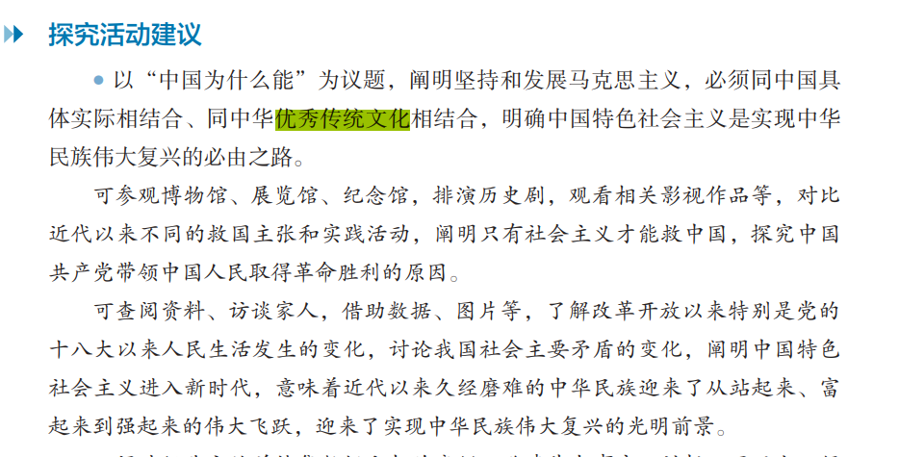

Slide 8
一审题肢排错误 二审设问明指向 三审材料抓关键 再审题肢定选项
B
期末1.从“现代化的迟到国”到“世界现代化的增长极”，我们坚持和发展中国特色社会主义，成功创造了中国式现代化这一人类文明新形态，让中华文明再次站到人类文明进步的前沿。我们要在推进和拓展中国式现代化中，不断丰富和发展人类文明新形态。这要求我们
①坚持把马克思主义基本原理同中华优秀传统文化相结合
②借鉴吸收人类一切文化成果，推动建设更加美好的世界
③推进实践基础上的理论创新，丰富和发展中国式现代化理论
④坚持物质文明、政治文明、精神文明、生态文明优先发展
A．①② B．①③ C．②④ D．③④
本题话题是中国式现代化，但不局限于这一文明新形态刚提出时对其是什么的考查，而是随着社会发展，关注如何深入推进和拓展（怎么做）。
在答案的设计上，考查对“第二个结合”的了解，体现习总书记在文化传承发展座谈会上的讲话精神。

Slide 9
一审题肢排错误 二审设问明指向 三审材料抓关键 再审题肢定选项
C
2.生成式人工智能，是一种通过学习大规模数据集生成新的原创内容的新型人工智能，是基于算法、模型、规则生成文本、图片、声音、视频、代码等内容的技术。央视导演与科研人员运用生成式人工智能，制作了演绎中华经典古诗词的动画节目《千秋诗颂》。运用生成式人工智能制作这样的动画节目，制作效率比运用传统动画制作技术提升三倍。生成式人工智能
A.能推进科学家和艺术家的跨界合作，消除技术与艺术的界限
B.通过实现生产方式的彻底变革，赋能中华优秀传统文化传播
C.具有巨大的发展潜力和价值，彰显出新质生产力的独特优势
D.使动画制作技艺达到了发展顶峰，引领媒体行业的迭代升级

Slide 10
B
3.“太行山上的新愚公”李保国35年如一日扎根太行山，以创新成果助力广大农民致富；“糖丸爷爷”顾方舟一生致力研究脊髓灰质炎防控，守护几代国人健康成长；植物学家钟扬长期致力于生物多样性研究和保护，16年跋涉于青藏高原，为培养西部少数民族地区的植物学人才作出了重要贡献……这启示我们
①应积极投身于为人民服务的实践，努力实现人生价值
②只有全面提升自身价值，才能把握住难得的人生机遇
③拥有对社会的独特的贡献方式，才能正确处理好个人与社会的关系
④只有为国家、社会、民族和集体奋斗的人生，才是真正有意义的人生
A．①③ B．①④ C．②③ D．②④

Slide 11
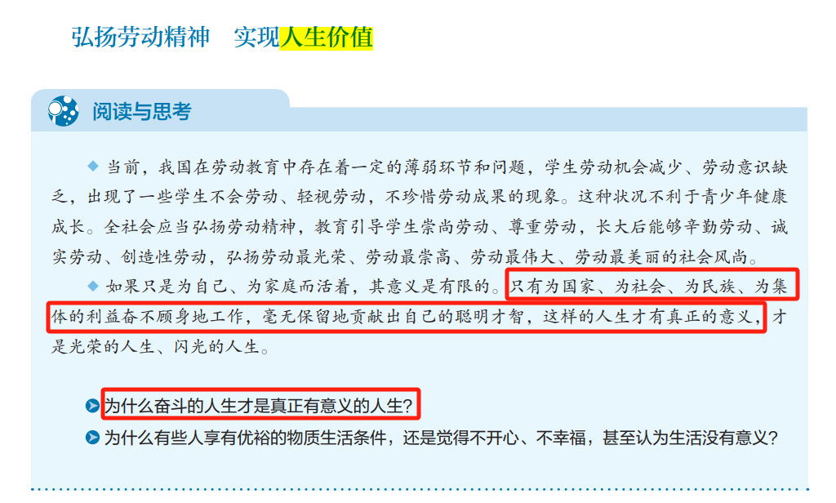
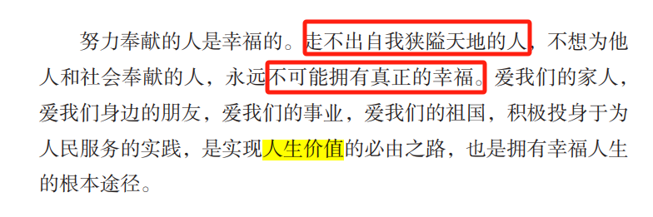

Slide 12
A
4.改良利用好适宜种植粮食的5亿亩盐碱地，对维护国家粮食安全、端牢中国饭碗具有重要战略保障意义。为克服“洗土法”需要消耗大量水资源的弊端，某科研团队在盐碱地上种植盐角草等优质“吃盐”植物，3年累计降低盐碱地85％到90％的盐分,而消耗的水资源只有“洗土法”的15%。选育“吃盐”植物驱盐化碱
A.体现出人们根据事物的属性，在草、盐、地、粮之间建立新的联系
B.是遵循适度原则、创造条件促进盐碱地向粮田转变的科学方法
C.做到了把严谨的科学态度和改良客观规律相结合，从而改造了自然
D.表明正确的自然观在改造自然的生产实践中发挥了决定性作用
本题主要考查学生对材料主旨的概括、理解能力，
选择最能体现选育“吃盐”植物驱盐化碱的哲学道理的选项。

Slide 13
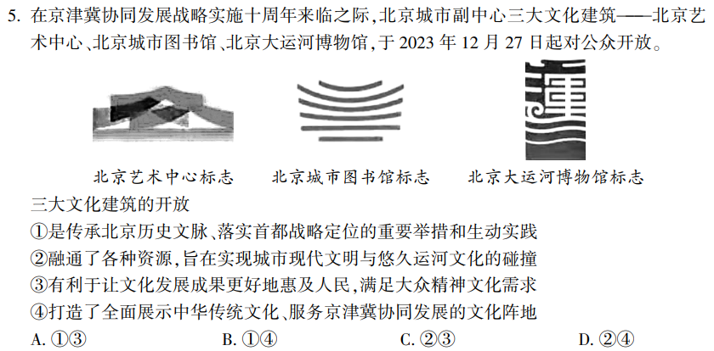
A

Slide 14
B
6.要想准确鲜明地表达思想，思维必须合乎逻辑。下列表达中，符合逻辑规则的是
A.财产权可分为物权、债权、知识产权、著作权、商标权（越级划分）
B.我不赞成所有人都有崇高的理想，也不赞成所有人都没有崇高的理想（排中律）
C.所有的科技人员都是懂计算机的，并且有些不懂计算机的是科技人员（矛盾律）
D.我无法一天读完老舍的作品，《茶馆》是老舍的作品，因此我无法一天读完《茶馆》（四概念）

Slide 15
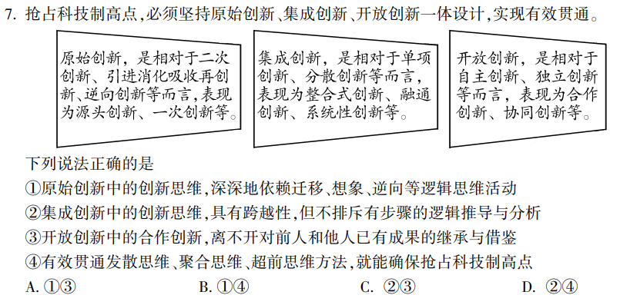
C

Slide 16
D
8.随着数字技术的迅猛发展，网络预约、线上购票已深入人们生活的方方面面。但看似智能简便的流程，却是部分人群的“数字鸿沟”。近日，文化和旅游部有关负责人表示，将推动旅游景区保留人工窗口。保留人工窗口的做法
①是建设保障权利、和谐有序的社会主义法治社会的题中之义（不可或缺的关键、核心、目的）
②是通过在服务便利化上做减法，让数字便利关照更多人的生活
③不仅适用于文化和旅游领域，而且也值得其他领域借鉴
④体现了政府部门“致广大而尽精微”，践行以人民为中心的思想
A.①② B.①③ C.②④ D.③④

Slide 17
D
9.几名中学生针对许多小区存在闲置车辆长期占用车位，导致小区车位紧张的问题，在模拟政协活动中提出解决该问题的提案。市政协委员关注到了这一模拟提案，指导同学们务实调查、充实内容、完善提案。在此基础上，市政协委员向市政协会议提交了相关正式提案。从“模拟提案”到“正式提案”的探索
①需要针对所研究的问题制定具体政策，协调多方利益
②有益于提高学生引领社会治理、参与政治生活的能力
③需要坚持系统观念，有序地完成调查研究和思考任务
④有益于增进学生对于中国特色社会主义制度的特点和优势的理解
A.①② B.①④ C.②③ D.③④

Slide 18
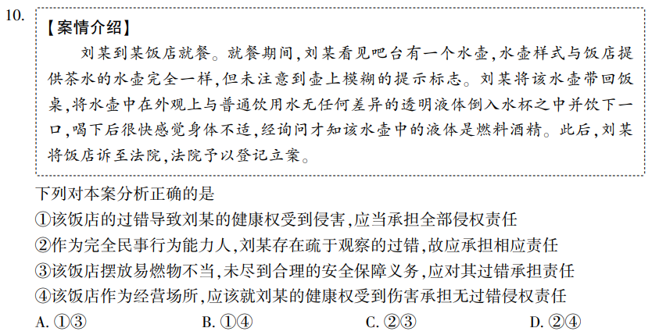
C
本题主要考查学生对案情材料信息的充分关照、解读的能力。
限制民事行为能力人，实施民事法律行为由其法定代理人代理或者经其法定代理人同意、追认；
但是，可以独立实施纯获利益的民事法律行为或者与其智力、精神健康状况相适应的民事法律行为。

Slide 19
B
11.所有权是权利人对自己的不动产或者动产,依法享有的占有、使用、收益和处分的权利。下列案例中，涉及所有权归属争议的是
①陈某以极低价格购得一台全新笔记本电脑，不久该电脑被警察作为赃物扣押
②甲公司在围墙上安装了三盏照明设备,对15米外王某的住宅构成光污染侵害
③李某承包了本村两亩土地,其去世后,村集体收回了土地,李某之子提出异议
④丁某购买王某的一处房产并支付80%房款，几天后王某将该房产过户给了刘某
A．①② B．①④ C．②③ D．③④

Slide 20
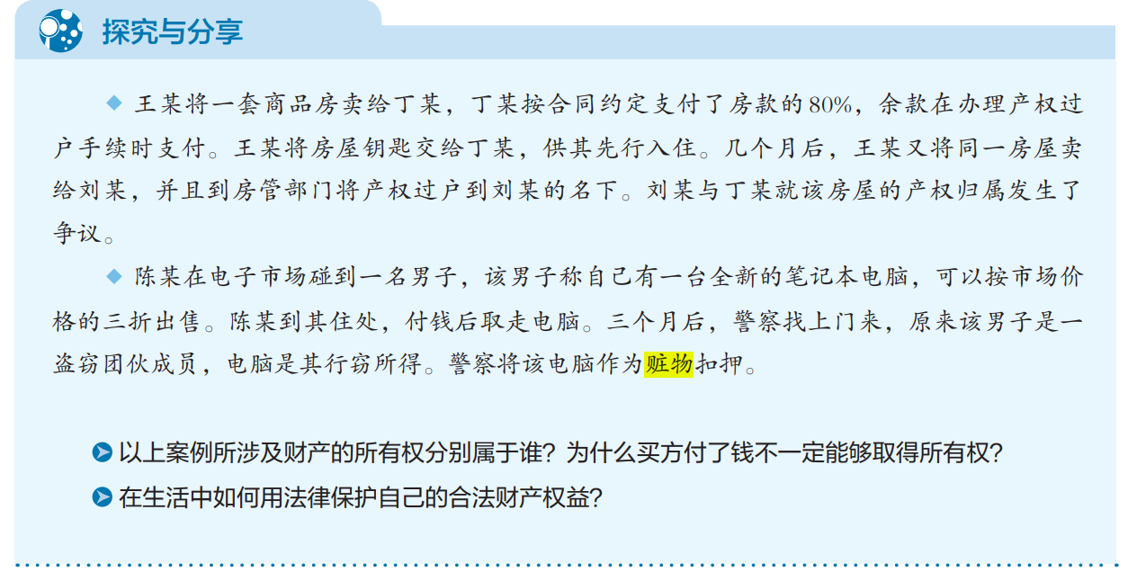

Slide 21
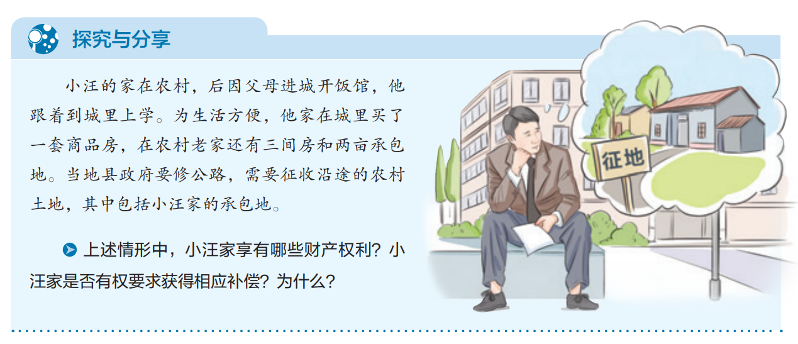

Slide 22
C
12.一名12周岁的学生,在老师的指导下设计了一款垃圾收纳装置，获得了国家知识产权局授权的“实用新型专利证书”。这一专利
A.只要保密得当，就可以一直受到专利法的保护
B.与实用技术无关，仅涉及产品设计的美观效果
C.保护期满后，则进入公共领域，任何人都可以免费使用
D.只要经该学生授权，厂家就可运用该专利生产产品并销售

Slide 23
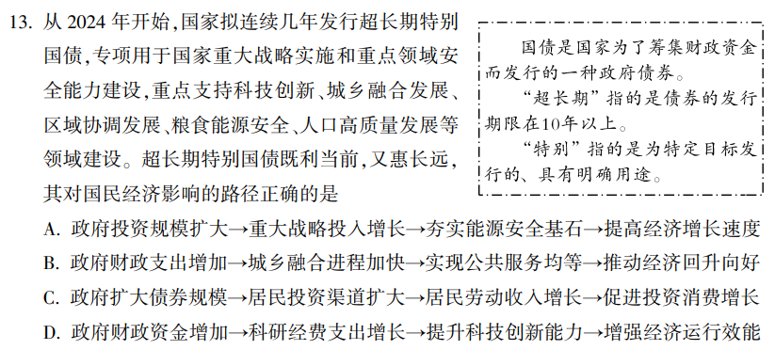
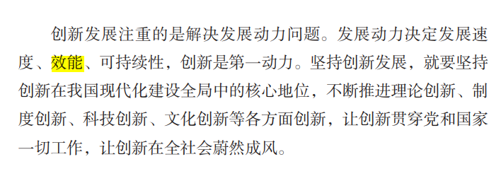
D

Slide 24
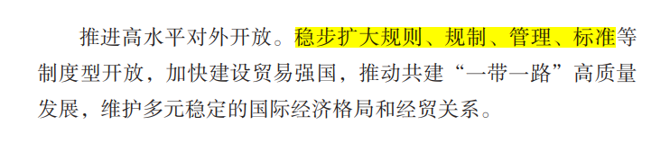
14.制度型开放是指在经济发展和对外开放的过程中，不断对标国际通行规则，进而实现制度创新的对外开放战略。从传统的商品、要素、服务的流动型开放转变为制度型开放，从制度的被动接受者转变为主动供给者，中国对外开放的水平不断提高。我国稳步扩大规则、规制、管理、标准等制度型开放
①有利于营造市场化、法治化、国际化的一流营商环境
②是以开放促改革的需要，也是深度融入全球化的需要
③需要修改与现有国际贸易规则相抵触的国内法律法规
④为形成多元稳定的经贸关系提供了完善的体制机制保障
A.①② B.①③ C.②④ D.③④
A
突出考查教材的新增点、变化点

Slide 25
C
15.在金砖国家、APEC、上合组织、G20等多边外交舞台上，中国致力于解决短期的热点问题和完善长期的全球治理，为促进世界和平与合作贡献了负责任的大国力量。新时代中国特色大国外交要更有作为，必须做到
①坚持原则，牢牢占据国际道义制高点，获得全球各国支持（团结争取世界大多数）
②坚持外交大权在党中央，增强定力、把握大势、掌握主动
③弘扬独立自主精神，捍卫弱国利益和尊严，体现大国担当（捍卫国家利益和民族尊严）
④守正创新，坚守外交优良传统，推动外交理论和实践创新
A.①② B.①③ C.②④ D.③④
12月中央外事工作会议

Slide 26
非选择题“三审”“三语”
一审设问五要素：主（主体）、范（知识范围）、问（问题角度是、为、怎）、结（结合材料）、分（分值）
二审材料划分层：分层分段、画出关键
再审设问建答案：材料语言+教材语言+时政语言
问题 逻辑 | 情境逻辑 | 知识逻辑 | 答案逻辑 | 修改补充反思
 |  |  | 针对设问 结合材料 用好 材料语言 教材语言 时政语言 层层递进
如果您有成熟的讲法，用您自己的。
将题意和方法讲清后，由学生在学历案上先进行二次答题；
教师再出示答案示例，学生对照改写、补写；
最后提炼关键缩写，背诵万能金句。
切忌直接出示答案，草草了之。

Slide 27
一审设问五要素：主（主体）、范（知识范围）、问（问题角度是、为、怎）、结（结合材料）、分（分值）
二审材料划分层：分层分段、画出关键
再审设问建答案：材料语言+教材语言+时政语言
16.（7分）
中国共产党作为百年大党，如何跳出治乱兴衰历史周期率，永葆先进性和纯洁性、永葆青春活力，永远得到人民拥护和支持，实现长期执政，是必须回答好、解决好的一个根本性问题。
对于这一问题，在“窑洞对”中，毛泽东给出了第一个答案，这就是“让人民来监督政府”。党的十八大以来，以习近平同志为核心的党中央带领全党以前所未有的决心力度推进全面从严治党，在第一个答案基础上，给出了第二个答案，这就是勇于自我革命。
“接受人民监督”和“勇于自我革命”这两个答案的提出，体现了我们党对长期执政的规律性认识达到了新高度，必将引领我们党团结带领全国人民跳出“其兴也勃焉、其亡也忽焉”的历史周期率。
结合材料，综合运用所学，分析“接受人民监督”与“勇于自我革命”的关系。
借助本题，扎实落实关系类试题答案建构模型，请学生先学习参考示例，教师指导，归纳出模型。
班级得分率：
最高分：
最低分：

Slide 28
参考示例：
“接受人民监督”与“勇于自我革命”是辩证统一的。
接受人民监督，依靠对象为人民群众，以人民代表大会制度、中国共产党领导的多党合作和政治协商制度、基层民主自治制度等为主要依托，强调保障人民知情权、参与权、表达权、监督权，主要是党外向党内施加影响，从外因的角度回答了如何跳出历史周期率的问题。
勇于自我革命是党在全面从严治党中不断实现自我净化、自我完善、自我革新、自我提高，更加强调全党始终保持永不懈怠的品格和承认并改正错误的勇气，从内因的角度，即从加强党的自身建设新角度，回答了如何跳出历史周期率的问题。
“接受人民监督”与“勇于自我革命”都源自党的初心和使命，是统一的。一方面，两者相互促进，人民的监督能够鞭策勇于自我革命；而内在的自我革命能弥补外在监督的不足；另一方面，两者都坚持人民至上的原则，都坚持党的领导，都以跳出历史周期率为目标。
一百年来，党外靠发展人民民主、接受人民监督，内靠全面从严治党、推进自我革命，保证了党长盛不衰、不断发展壮大。

Slide 29
一、现象关系类试题
1.定：确定A和B分别是什么
2.分：结合材料对A、B进行分析或分解
3.联：寻找A和B 的联系（导致、促进、推动等）
4.总：总结归纳整理答案

Slide 30
哲学关系类试题
A和B分别对应主观和客观两个范畴：
1.物质与意识
2.实践和认识
3.社会存在和社会意识
4.对立统一

Slide 31
评分细则：
（谈两者关系类试题要学会用辩证思维看待问题，即区别和联系。从逻辑角度，要有总分总的意识。从模块选择角度，侧重哲学、政治与中特，其他角度言之成理也可给分）
1.概括两者关系：辩证统一（对立统一、统一的）1分
2.相互区别2分：(每个角度观点+材料1分,从接受人民监督和勇于自我革命两个角度2分)
接受人民监督：涉及人民行使监督权的相关知识，外因等（1分）
勇于自我革命：涉及党自身建设的相关知识，内因等（1分）
3.相互联系2分（一方面从两者的相互作用角度谈,即可2分,或者从两者的共性谈并结合知识即可2分）
可从来源谈：都来自党的初心和使命
可从相互作用谈：人民监督为了鞭策勇于革命，勇于革命为了弥补外在监督不足
可从原则谈：都坚持人民至上，都坚持党的领导
可从结果谈：都是为了党永葆先进性纯洁性，永葆青春和活力
4.综述1分(能够看到处理好两者关系对党的积极影响)
全面看问题，既要党外靠发展人民民主、接受人民监督，又要内靠全面从严治党、推进自我革命，保证了党长盛不衰、不断发展壮大。
5.答案整体体现跨模块1分

Slide 32
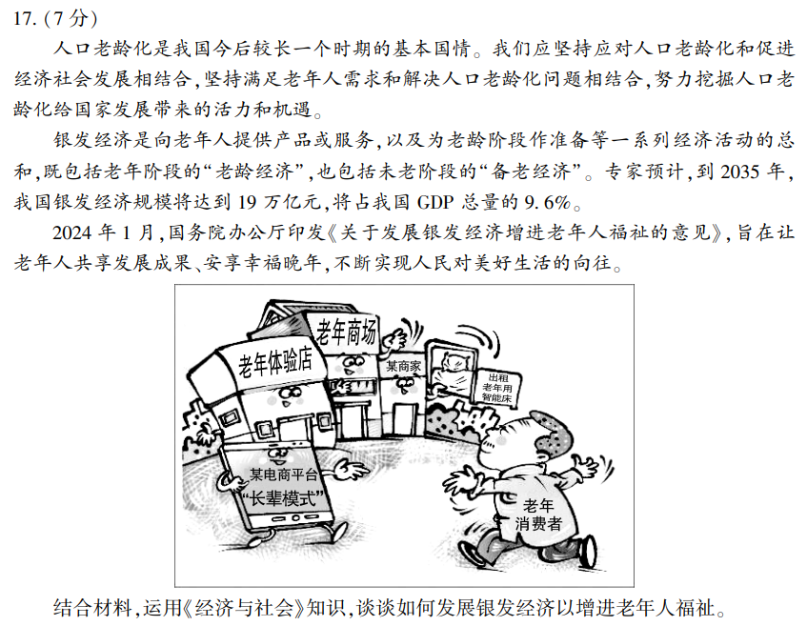
“应如何类”，但材料中并未明确“存在何种问题”，
需要提取材料信息，找到发展银发经济的切入点，在答案建构时，落脚点要落在“增进老年人福祉”上。

Slide 33
政府主体
政策、产业角度：
（1）制定和完善相关政策支持和引导银发事业和产业，推进养老产业的供给侧结构性改革，引导行业布局的优化重组，（优化产业结构）/扩大产品供给，提升质量水平，增强老年人的安全感、获得感、幸福感；
宏观调控角度：
（2）政府要实行科学的宏观调控，通过财政税收和金融政策，/激发市场主体活力，培育发展银发经济领域龙头企业;，更好满足老年消费需求；
市场监管角度：
（3）通过市场监管，规范银发经济市场秩序，依法严厉打击涉老诈骗行为，/更好维护老年消费者合法权益，2.企业主体
经营战略角度：
（1）抓住市场与政策机遇，调整经营策略，/主动占领银发经济市场;
技术创新角度：
（2）强化老年用品创新，/打造智慧健康养老等新业态，丰富“养老”和“备老”产品的供给，提升银发产品的质量和服务水平；设立银发消费专区，拓宽消费渠道，满足老年消费者的多样化需求；
诚信经营角度：
（3）企业依法诚信经营，树立良好信誉形象，坚持经济效益与社会效益统一，/维护老年消费者合法权利。3.发展银发经济应推动有效市场和有为政府更好结合，实现应对人口老龄化和促进经济社会发展相结合，增进老年人福祉。/充分发挥市场在资源配置中的决定性作用（1分）
评分细则：每个角度2分，政府、企业选两个主体，选3个角度就6分；
1个主体最高4分，2个主体6分。

Slide 34
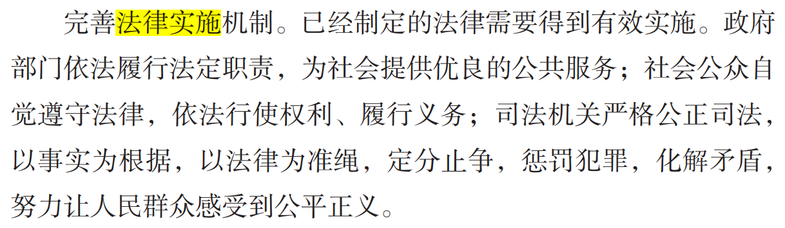
18.（16分）科技创新、科学普及是实现创新发展的两翼。
材料一 加快建设北京国际科技创新中心，是党中央赋予北京的重大战略任务，既需要有坚实有力的法制保障，更需要法制的严格实施。
北京市第十六届人民代表大会第二次会议表决通过了《北京国际科技创新中心建设条例》。条例紧紧围绕“建设一个什么样的国际科技创新中心、怎么建设国际科技创新中心”作出规定，为高质量建设国际科技创新中心提供法制保障。
《北京国际科技创新中心建设条例》制度覆盖面广、涉及主体多，后续需要各方齐心协力，共同抓好贯彻落实。
（1）《北京国际科技创新中心建设条例》于2024年3月1日起施行。结合材料一，运用《政治与法治》知识，为推动条例的贯彻落实提出合理建议。（8分）

Slide 35
一是有关部门积极开展条例的宣传解读，增进理解，营造“知法尊法”良好氛围。
二是政府依照条例积极履职，完善科技创新中心建设政策，提供优良的科技创新公共服务。
三是企业、个人等创新主体，充分利用条例对科技创新的保障性规定，积极开展自主创新。
四是市人大及常委会加强条例实施监督、反馈，市政协关注条例的实施，加强沟通、协商等。
五是司法机关应加强对条例的司法适用，努力为建设国际科创中心营造公平正义的法治环境。
六个角度，每个角度2分，任四点得8分
主体+（知识）+做法+（预期效果）
1.有关部门积极开展条例的宣传解读，增进理解，营造“知法尊法”良好氛围。
2.政府：依照条例积极履职，完善科技创新中心建设政策，提供优良的科技创新公共服务。
（替换：履行职能）
3.市人大及常委会：加强条例实施监督、反馈，
（替换：行使监督权）
4.市政协关注条例的实施，加强沟通、协商等；
（替换：民主监督）
5.司法机关：应加强对条例的司法适用，努力为建设国际科创中心营造公平正义的法治环境。
（替换：公正司法）
6.企业、个人等创新主体，充分利用条例对科技创新的保障性规定，积极开展自主创新。
（学生可能很难想到）

Slide 36
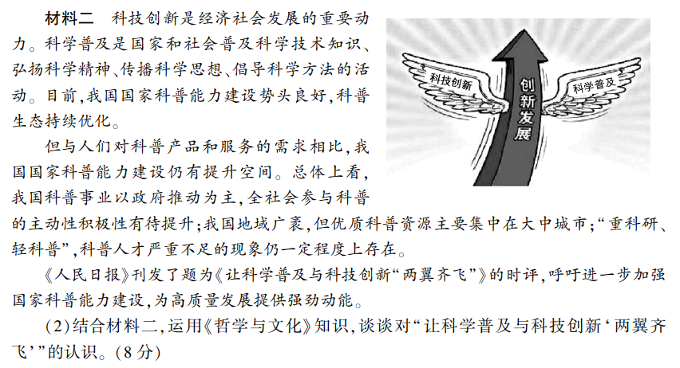
让科学普及与科技创新两翼齐飞是什么意思？
为什么要两翼齐飞——两者的关系？为什么要加强科普建设？
如何加强科普建设？（针对材料中存在的问题，提出解决问题的措施或建议）

Slide 37
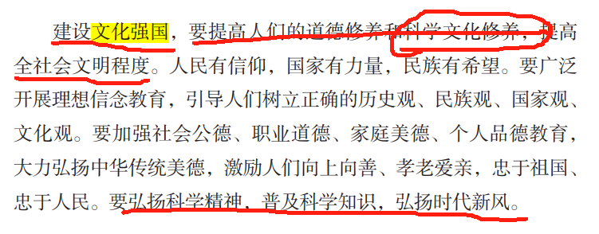

Slide 38
参考答案：
科学普及与科技创新同等重要。
科学普及与科技创新虽各有侧重，但也具有同一性：一方面科学普及有利于提升公众科学素质、促进人的全面发展，是实现科技创新的基础性工作；另一方面，科学普及与科技创新都是文化事业的重要组成部分，都是建设文化强国的重要举措。
要实现科学普及与科技创新“两翼齐飞”，应坚持以人民为中心的思想，具体问题具体分析，提升科普服务精准性；应树立全局观念、运用系统优化的方法，鼓励全社会共同参与，构建政府、社会、市场等协同推进的社会化科普发展格局；以问题为导向，引导科普资源向基层和欠发达地区倾斜，加强和优化基层科普公共服务；坚持“两点论”和“重点论”的统一，培养壮大科普人才队伍，改变“重科研、轻科普”的现状，营造热爱科学、崇尚创新的社会氛围。

Slide 39
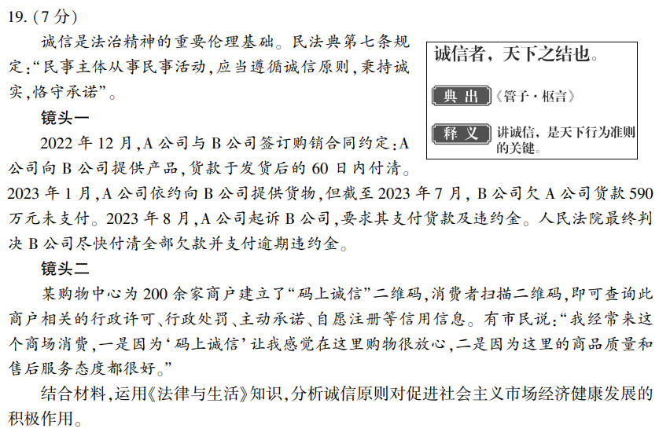

Slide 40
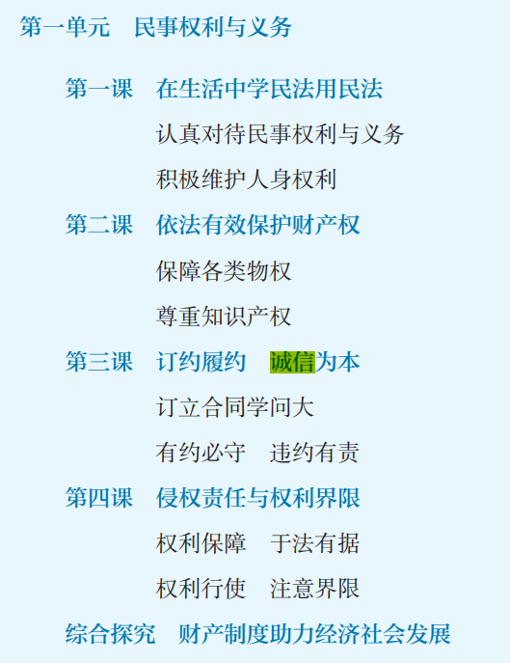
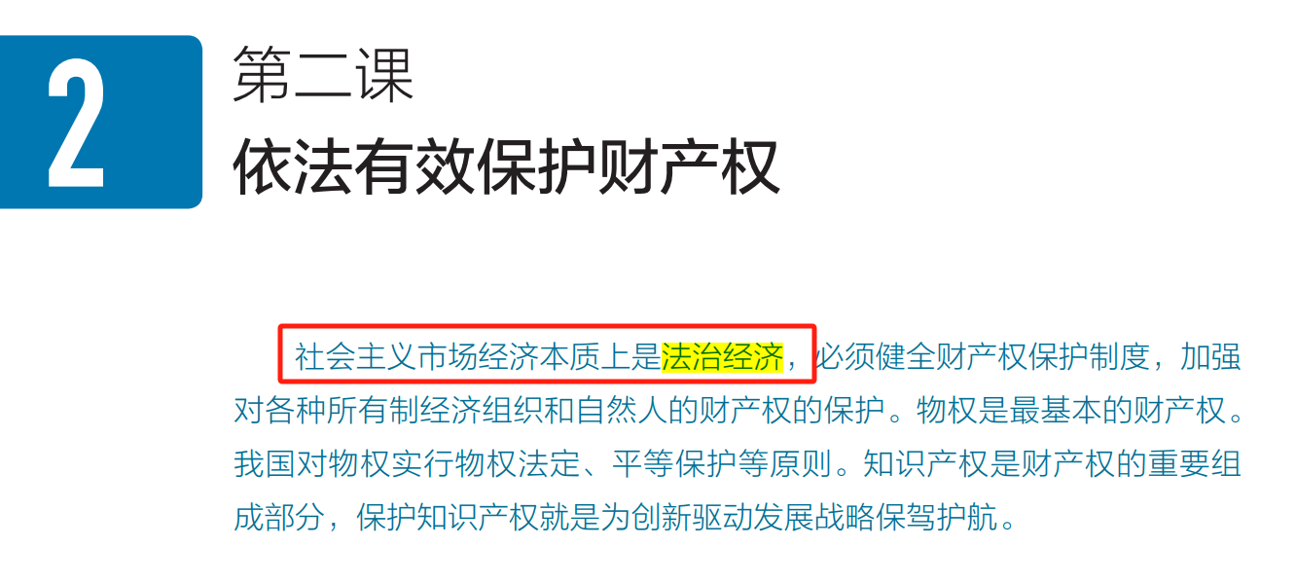
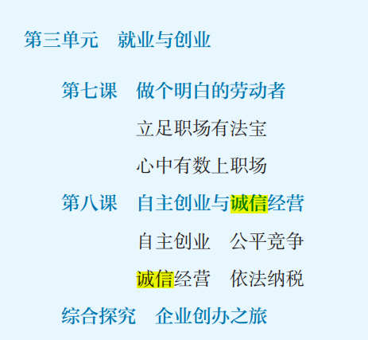

Slide 41
参考答案：
社会主义市场经济本质上是法治经济。民法典将诚信原则确立为基本原则之一，凸显了社会主义核心价值观对社会主义市场经济建设的引导和规范。
诚信原则要求合同当事人按照约定全面履行义务，有利于规范民事主体行为，尊重和维护民事主体合法权利；司法机关可根据诚信原则定分止争,维护公平正义，维护诚信、健康的市场秩序。
诚信原则要求经营者依法、诚信经营，保护消费者的合法权益。这不仅有利于平衡经营者与消费者之间的关系，而且有助于守法诚信的经营者扩大市场，并最终增进社会整体福祉。
意义叙写原则：
由小到大 由近及远 由直接到间接

Slide 42
法院判决的典型意义类
前因 + 意义或影响
理论原因
1
以法律为准绳
怎么做？
民法的基本原则；
XX法保护公民的XX权利；
引用材料中的相关法条
3
被侵权/违约人如何维权？
侵权/违约人应如何承担责任？
司法机关如何司法？
现实原因
4
有何意义？
以事实为依据
2
法律意义：双方；司法机关；社会；
全面依法治国
道德意义：社会主义核心价值观……
经济意义：市场秩序、公平竞争、
行业发展……
明确主体有哪些；
民事主体的行为是否侵权/违约；
侵犯了XXX权利

Slide 43
评分细则：
总述（1分）
社会主义市场经济本质上是法治经济。民法典将诚信原则确立为基本原则之一，凸显了社会主义核心价值观对社会主义市场经济建设的引导和规范。（民法典将诚信原则确立为基本原则之一/凸显了社会主义核心价值观/坚持法治和德治相结合，均可给1分）
分述（6分）
角度一：诚信原则要求（1分）+有利于（2分）
诚信原则要求合同当事人按照约定全面履行义务（替换：诚信履行1分），
有利于
1、规范民事主体行为（替换：尊重和维护民事主体/当事人/A公司/双方/企业的合法权利，给1分）；
2、司法机关可根据诚信原则定分止争,维护公平正义，维护诚信、健康的市场秩序
（替换：公平竞争/规范市场秩序/建立统一开放竞争有序的市场体系/营造良好的营商环境/良好的市场环境，抄设问词语不给分）。（1分）
角度二：诚信原则要求（1分）+有利于（2分）
诚信原则要求经营者依法、诚信经营/企业诚信经营（1分），
有利于
保护消费者的合法权益,（替换：知情权、安全消费的权利）
平衡经营者与消费者之间的关系，（平衡、解决信息不对称问题）
有助于守法诚信的经营者扩大市场，并最终增进社会整体福祉。（激发市场活力/社会和谐稳定）
（写出以上任意1点给1分，总分不超过2分）

Slide 44
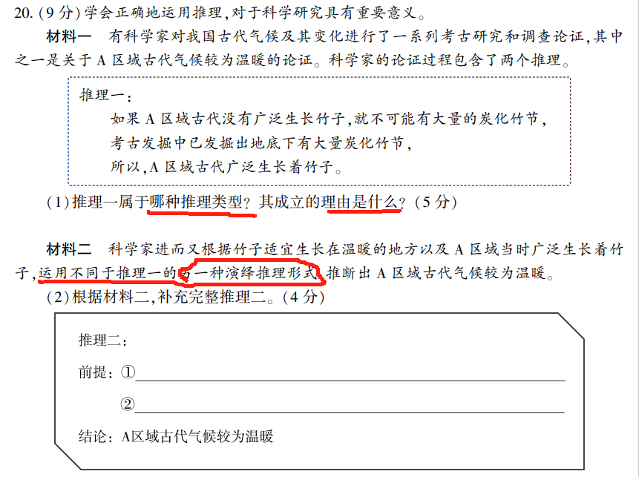

Slide 45
20（1）参考答案：
以上推理属于充分条件假言推理。
充分条件假言判断，前件真，后件一定真，后件假，前件一定假。
考古发掘中已发掘出地底下有大量炭化竹节，故后件假，则前件假，即该区域当时广泛生长着竹子，以上推理成立。
细则：
推理类型： 充分条件假言推理（1分），没有替代，其他表述都不给分。
理由：充分条件假言判断，前件真，后件一定真，后件假，前件一定假。（2分）
替代：肯定前件，就能肯定后件/肯定前件式/前真后必真
考古发掘中已发掘出地底下有大量炭化竹节，故后件假，则前件假，即该区域当时广泛生长着竹子，以上推理成立。（2分）
结合材料分析，踩意。

Slide 46
20（2）示例：
前提1:只有A区域古代气候温暖，A区域古代才有可能生长竹子。
前提2:A区域古代广泛生长着竹子
细则：
1 每个前提2分，共计4分，前提中要表达出A区域古代气候温暖是A区域古代生长竹子的必要条件；
2 前提中如果没有出现“古代”“当时”等严谨的时间表述扣1分。

Slide 47
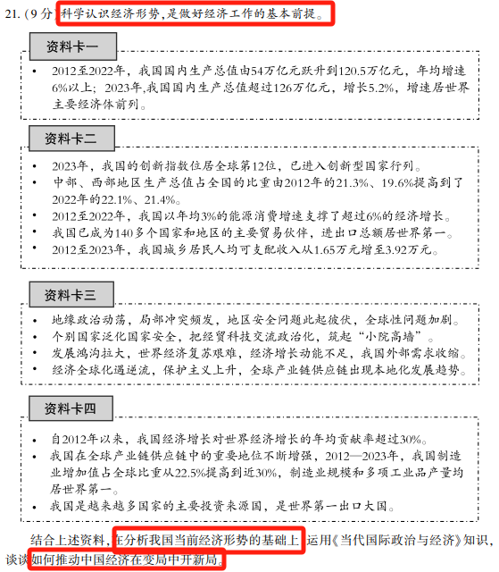
1.立意：科学认识我国当前经济形势，唱响中国经济光明论，驳斥错误言论。
2.精准把握问题设计，分解问题：
（1）我国当前经济形势是什么？
（2）如何在变局中推动中国经济发展？
3.概括每张资料卡的主旨，全面认识我国经济形势。
4.针对变局（国际形势、外部环境），推动中国经济高质量发展。

Slide 48
参考示例：
进入新时代，我国经济长期向好的基本面没有变：经济总量持续增长、经济增速保持稳健，进入了以创新、协调、绿色、开放、共享的新发展理念引领的高质量发展阶段。我国发展的外部环境日趋严峻、风险挑战增多，但依然保持强大韧性和良好势头，在世界经济中的地位和贡献稳步提升。
坚持总体国家安全观，统筹发展与安全，建设更高水平的平安中国，以新安全格局保障新发展格局。坚持和平共处五项原则，维护我国的主权、安全和发展利益；在谋求本国发展中促进各国共同发展，坚持合作共赢，推动建设新型国际关系，推动构建人类命运共同体，为我国发展营造良好的外部环境。
应依托我国超大规模市场优势，以国内大循环吸引全球资源要素，增强国内国际两个市场两种资源联动效应；深度参与全球产业分工和合作，推进高水平对外开放，构建以国内大循环为主体、国内国际双循环相互促进的新发展格局。坚持独立自主，增强自主创新能力，实现关键核心技术自主可控，把发展主动权牢牢掌握在自己手中。

Slide 49
21题【评分细则】4+5=９分
分析我国当前经济形势：4分
思路：经济增速稳健（１分）——经济发展进入高质量发展阶段（１分）——我国发展面临风险挑战（１分）——对世界经济贡献稳步提升（１分）
进入新时代，我国经济长期向好的基本面没有变：经济总量持续增长、经济增速保持稳健，（每句均可得１分，替代：经济积极向好／经济稳步向前／国内生产总值持续上升／增速较高）进入了以创新、协调、绿色、开放、共享的新发展理念引领的高质量发展阶段（１分）。我国发展的外部环境日趋严峻、风险挑战增多，（每句均可得１分）但依然保持强大韧性和良好势头，在世界经济中的地位和贡献稳步提升。（每句均可得１分，替代：保持良好势头／为世界经济贡献中国力量）
如何推动中国经济在变局中开新局：5分
思路：学生需要从政治多极化、经济全球化两个维度分析如何应对风险挑战、发挥优势，推动经济高质量发展。（5分）
说明：
学生从两个维度结合材料展开分析，准确运用４个要点５分，3个要点4分，2个要点3分；
学生从两个维度结合材料展开分析，比较准确运用４个要点4分，3个要点3分，2个要点2分；
学生从两个维度结合材料展开分析，运用４个要点但表述不够准确3分，3个要点2分，2个要点1分；
学生只从一个维度结合材料展开分析，准确运用1个要点1分，２个要点２分，但最多给3分；
无要点，但能结合材料指向“如何推动”1分；
无要点，表述也未指向“如何推动”0分。

Slide 50
04
跟进练习

